Slide 1
Auspician y acompañan nuestras capacitaciones

Slide 2
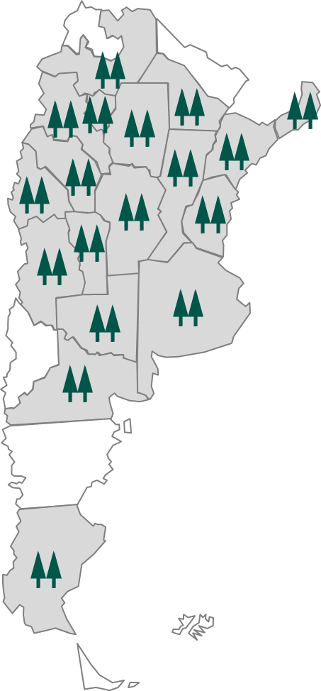
FECOVITA
ACA
ENTRE RÍOS
CORRIENTES
MISIONES
UCAL
FECOAR
UNCOGA
ACOHOFAR
LA SEGUNDA
SANCOR
ACA SALUD
SANCOR SEGUROS
Federación de PAPA
JIPL
SAN JUAN
SALTA
RIO NEGRO

Slide 3
La Argentina, los dólares y la agroproducción

Slide 4
Los dólares netos que genera cada sector en Argentina
 | Exportaciones 2019 en millones de dólares | Importaciones en 2019 en millones de dólares | Saldo comercial en 2019 en millones de dólares
TOTAL COMERCIO DE BIENES | 65.114 | 49.125 | 15.989
1. Total productos de base agroproductiva | 42.110 | 4.575 | 37.535
(Subtotal especifico productos agropecuarios primarios, incluidos en el total anterior) | 22.483 | 2.475 | 20.007
(Subtotal especifico productos agropecuarios manufacturado incluidos en el total anterior) | 19.627 | 2.100 | 17.526
2. Total productos de base mineral | 3.620 | 4.784 | -1.164
3. Total productos de base producción industrial | 14.959 | 39.024 | -24.072
4. Total metales preciosos | 2.565 | 143 | 2.422
5. Objetos de arte y antigüedades | 530 | 5 | 524
6. Otros | 1.330 | 594 | -
7. DATO ADICIONAL: Total servicios | 14.183 | 19.366 | -5.183

Slide 6
 | Rubro | Exportaciones en millones de dólares 2019 | Importaciones en millones de dólaes en 2019 | Saldo comercial en millones de dólares en 2019
1 | animales vivos y productos del reino animal | 6.711 | 263 | 6.448
2 | Productos del reino vegetal | 15.772 | 2.212 | 13.559
3 | grasas y aceites | 4.702 | 73 | 4.629
4 | Productos alimenticios, bebidas y tabaco | 12.445 | 799 | 11.645
8 | Pieles, cueros y sus manufacturas excepto calzado | 611 | 122 | 488
9 | madera, carbón vegetal y sus manufacturas | 188 | 112 | 76
10 | pasta de madera, pastel y cartón | 412 | 994 | -581

Slide 7
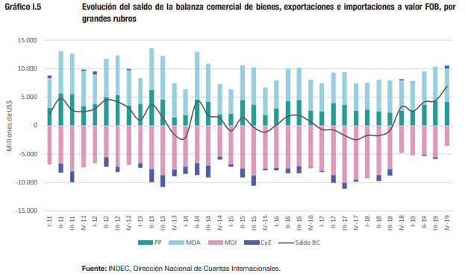

Slide 8
La Argentina, los dólares y la agro-producción
Marcelo Elizondo

